Slide 1
期末專題 行事曆
數三乙 S0922124 龔少谷

Slide 2
發想

Slide 3
需求分析

Slide 4
Our goals
方便選取
新增
直接選取要新增的日期
容易新增
刪除
修改
簡單刪除
尚未完成

Slide 5
設計說明

Slide 6
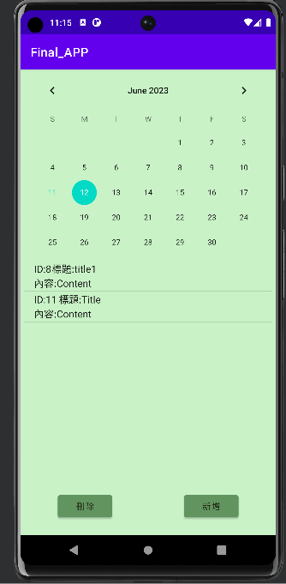
主畫面
CalendarView
ListView
刪除鈕
新增鈕

Slide 7
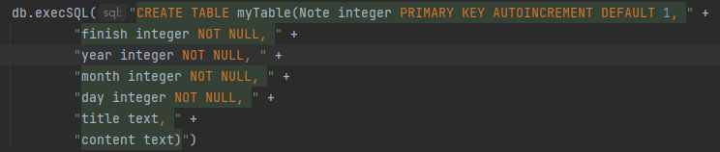
資料儲存
使用SQLite
Note（主鍵）
Finish
Year
Month
Day
Title
Content

Slide 8
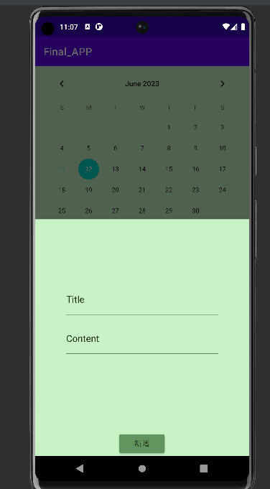
新增
從CalendarView選取日期
顯示新增的buttom_sheet

Slide 9
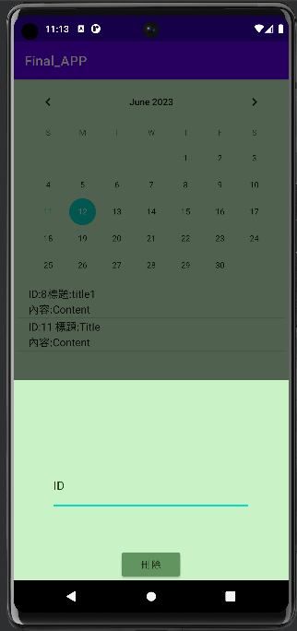
新增
從CalendarView選取日期
顯示刪除的buttom_sheet

Slide 10
未來的目標

Slide 11
目標
01
02
03
編輯功能
登入功能
刪除功能的優化
04
05
提醒功能
是否完成的分別

Slide 12
Demo

Slide 13
Thanks
Do you have any questions?
your email@freepik.com
+91 620 421 838 yourcompany.com
Please keep this slide for attribution

